Slide 1
Väkevät alkoholijuomat

Slide 2
Väkevät alkoholijuomat
Alkoholipitoisuus yli 22 tilavuusprosenttia
Perusannos on 4 cl
Väkeviä alkoholijuomia:
Viinat
Brandyt
Viskit
Rommit
Liköörit
Katkerot

Slide 3
Väkevien alkoholijuomien valmistaminen
Valmistetaan tislaamalla
Tarvitaan hiivalla käynyt viini, mäski tai muu hiivalla käynyt neste
Käynyt neste kuumennetaan -> alkaa höyrystyä. Alkoholi kiehuu 78 asteessa joten höyrystyy ennen vettä. Höyrystynyt neste jäähdytetään ->muuttuu taas nesteeksi.
Yhden tislauskerran jälkeen noin 20 tilavuusprosenttista, voidaan tislata useita kertoja jolloin väkevämpää.

Slide 4
Kaksi tislaustapaa
Pannutislaus
käytetään valmistuksessa: konjakki, brandy, mallasviski, osa rommeista ja hedelmäviinoista
Työläämpää ja kalliimpaa kuin kolonnitislaus
Alkuperäisen raaka-aineen ominaismaku säilyy
Tisle jaotellaan ”pääksi”, ” keskiosaksi” ja ” hännäksi”
Tisleen alku (pää) ja loppu (häntä) tislataan aina uudestaan

Slide 5
Kaksi tislaustapaa
Kolonnitislaus
Tapahtuu kahdessa toisiinsa liittyvässä tornissa, eli kolonnissa
Halvempaa kuin pannutislaus
Myös tässä menetelmässä tisleen alku ja loppuosat tislataan uudestaan
Alkoholipitoisuus saadaan nousemaan hyvin korkeaksi, mutta raaka-aineen ominaismaku säilyy huonosti.
Valmistetaan mm. Vodka, gini, viljaviski ja jotkut rommit

Slide 7
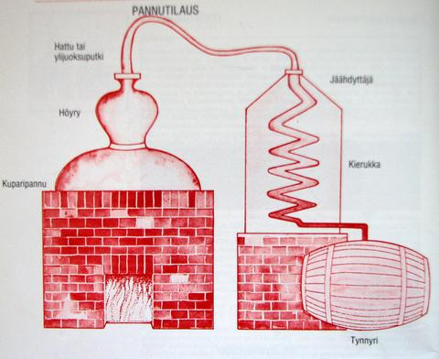

Slide 8
Valmiin juoman maku
Valmiin juoman makuun vaikutta:
Käytetty raaka-aine (rypäleet, omenat, kirsikat, luumut ja erilaiset viljat)
Kypsytysaika ja kypsytysastian materiaali
Suodatetaanko tuote vai ei
Sekoitetaanko eri tislauseriä keskenään vai ei
Maustetaanko juoma jollain
Tislausmenetelmä (pannutislaus vai kolonnitislaus)

Slide 9
MAUSTAMATON VIINA
Veden ja puhtaan alkoholin seoksia, voi olla myös hieman sokeria joukossa
Vodka ja maustamaton viina mielletään samaksi asiaksi.
Mikäli alkoholipitoisuus alle 40 ei voida kutsua vodkaksi.
Käytetään useiden drinkkien ainesosana

Slide 10
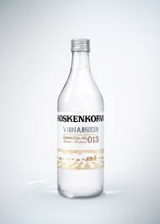
KOSKENKORVA
tunnettu maustamaton viina
suomalaisesta ohrasta
tislattu viljaviina
Altian valmistama
→ suomalainen tuote

Slide 11
Vodka
Vähintään 37,5 tilavuusprosenttia
1100- luvulta lähtien Venäjällä valmistettu vodkaa viljasta lääkinnällisiin tarkoituksiin
Ohra, kaura, vehnä, ruis ja peruna

Slide 12
Vodka
Vilja puhdistetaan ja rouhitaan, liotetaan veteen ja keitetään liisteriksi. -> syntyy mäski
Mäskiin lisätään hiivaa ja käytetään noin 3 päivää
Tämän jälkeen kolonnitislataan

Slide 13
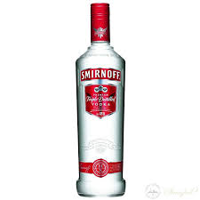
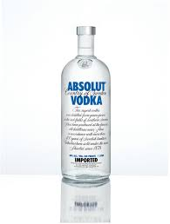
Vodka
Perinteisesti kylmänä ruokaryyppynä, nykyisin myös juomasekoituksissa
Nykyään myös paljon maustettuja vodkia

Slide 14
Maustetut vodkat
Millaisia löytyy?
Vanilja, lime, kreippi, sitruuna, karpalo

Slide 15
HEDELMÄVIINAT
CALVADOS
Valmistetaan Ranskan Normandiassa
Omenasta valmistettu siideri, joka on tislattu ja kypsytetty tammiastioissa vähintään kaksi vuotta
Normandian 800 omenalajikkeesta 48 kelpaa calvadosin raaka-aineeksi

Slide 16
CALVADOS
Tammitynnyreistä saa aromeja, tanniineja ja kauniin värin
Nautitaan huoneen lämpöisenä, aromi-, tai tulppaanilasista, esim. kahvin avec juomana.
Voidaan käyttää myös juomasekoituksiin

Slide 17
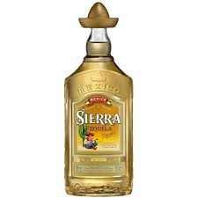
HEDELMÄVIINAT
TEQUILA
Saanut nimensä intiaaniheimolta
Raaka- aineena Agave-kasvi, joka kasvaa hyvin tuliperäisessä maastossa
Puhutaan myös kaktusviinasta, vaikka agave ei ole kaktus
Perinteisiä valmistajia Sauza ja Cuervo
Vähintään 38 tilavuusprosenttia vahvaa

Slide 18
TEQUILA
Vain tietyn alueen valmistamaa juomaa saa kutsua tequilaksi
Perinteisin juomasekoitus Margarita, Tequila sunrise
Nykyään nautitaan myös sellaisenaan shottilasista limen ja suolan kera

Slide 19
Maustetut viinat: GENEVER
Kehitetty alun perin lääkkeeksi, katajanmarjoja sekoitettu alkoholiin
Valmistusaineina maissi, ohra ja ruis, josta tehdään mäski, jota käytetään ja tislataan.
Tislataan uudelleen mausteiden kanssa, katajanmarja ja korianteri
Nykyään mausteina käytetään myös sitruunaa, herukkaa ja yrttejä
Kypsytetään puuastioissa vuosia
Yleisesti käytetään ruokaryyppynä

Slide 20
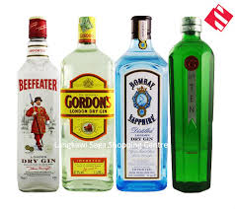
Maustetut viinat: GINI
Samantyylistä kuin genever
Alun perin Hollantilainen juoma, valmistetaan paljon Amerikassa
Käytetään juoma sekoituksissa, esim. Gintonic

Slide 21
Maustetut viinat: GINI
Valmistus:
Mäski valmistetaan maissista, ohrasta ja rukiista. Mäski käytetään
Kolonnitislataan, jonka jälkeen saatu alkoholi laimennetaan vedellä
Pannutislataan mausteiden kanssa, käytetään yleensä katajanmarjoja ja korianteria (appelsiini, sitrus, manteli)
Laimennetaan juomaväkevyyteen 40-47 tilavuusprosenttia

Slide 22
Dry Martini → gini ja vermount
Gin Tonic (GT)
Tom Collins → gin, sitruunamehu, sokeriliemi ja soodavesi

Slide 23
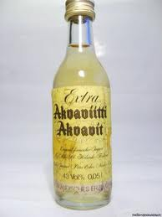
Maustetut viina: AKVAVIITTI
Kotoisin skandinavian maista, Ruotsi ja Tanska tyypillisiä
Päämausteena kumina (anis, fenkoli, kardemumma yms.)
Tukholmassa tunnettu vuodesta 1498
Alun perin valmistettu tuontiviiniä tislaamalla
Nykyisin käytetään viljasta ja perunasta valmistettua mäskiä.

Slide 24
Maustetut viina: AKVAVIITTI
Valmistetaan samalla tyylillä kuin vodka. Toisessa tislauksessa lisätään mausteet
Vanhennetaan tammitynnyreissä -> maku pehmenee ja tasapainottuu
40-50 prosenttista
Käytetään ruokaryyppyinä, etenkin kalan kanssa
8-12 astetta tarjoilulämpötilana

Slide 25
Maustetut viinat: ANISVIINAT
Absintti on ollut anisviinaa. Kiellettiin koska sisälsi huumaavaa koiruohoa.
Vuonna 1920 Pernod yritykselle annettiin jälleen lupa valmistaa, tosin ilman koiruohoa
Valmistusaine vaihtelee maittain
Maustetaan tähtianiksella ja fenkolilla

Slide 26
Maustetut viinat: ANISVIINAT
Nautitaan veden ja jäiden kanssa etenkin ruokaryyppyinä ja seurustelujuomina
Anisviinan väri muuttuu sameaksi ”maitomaiseksi” kun sekoitetaan veteen
Voidaan käyttää myös juomasekoituksissa
Monissa maissa omia tyypillisiä anisviinoja
Turkki : raki
Kreikka : Ouzo

Slide 27
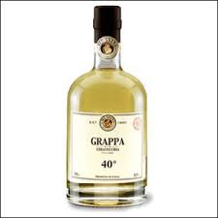
Maustetut viinat: GRAPPA
Grappa
valmistetaan rypäleiden puristusjätteestä
Maustetaan ja makeutetaan
Tarjoillaan liköörien tapaan
italiasta

Slide 28
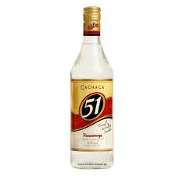
Maustetut viinat :CACHACA
Cachaca
Tunnettu etelä-Amerikassa ja on Brasilian kansallisjuoma
Valmistetaan: sokeriruoko
käytetään hiivan kanssa
ja sitten tislataan.
Lisätään sokeria ja laimennetaan

Slide 29
BRANDYT
Yleisnimitys kypsytetyille viinitisleille
Valmistetaan lähes kaikissa viinimaissa
Konjakki ja armanjakki tunnetuimpia brandyjä
Viini tislataan ja säilötään tammitynnyreissä syntyy brandyä

Slide 30
KONJAKKI
Konjakkia valmistetaan rajatulla alueella Ranskassa. Kuten esim. shampanja.
Kaikki konjakki siis ranskalaista, tammitynnyreissä kypsytettyä tislattua viiniä
Vanhimmat nykyisin toimivista konjakkitaloista ollut toiminnassa 1700-luvulta asti. (Martell ja Hennessy)

Slide 31
KONJAKKI
Valmistetaan hapokkaasta perusvalkoviinistä
90% käytetyistä rypäleistä on Ugni Blanc- lajiketta
Viiniä käytetään muutama viikko, jonka jälkeen viljelijät tislaavat viinin itse tai myyvät sen suurille konjakkitaloille
Käytetään pannutislausmenetelmää
Konjakki tislataan kahteen kertaan

Slide 32
KONJAKKI
Varastoitava tammitynnyrissä vähintään 2,5 vuotta, jotta tislettä voidaan kutsua konjakiksi
Puusta liukenee väri-, aromi- ja makuaineita juomaan.
Tynnyristä haihtuu puunläpi noin 3% vuodessa -> enkelten osuus. Tynnyrit täydennetään saman alueen saman vuosikerran konjakilla
Kaikki konjakit valmistetaan eri tisleitä sekoittamalla

Slide 33
KONJAKKI
Konjakki nautitaan aromi- tai tulppaanilasista, huoneenlämpöisenä
Nautitaan yleensä kahvin kanssa avec juomana
Tarjoilussa tärkeää muistaa myös vesilasi
Käytetään myös juomasekoituksissa

Slide 34
KONJAKKI
Määritelmät:
V.S. (Very Special) -> nuorin tisle vähintään 2,5 vuotta vanhaa
V.S.O.P. (Very Superior Old Pale) -> nuorin tisle vähintään 4,5 vuotta vanhaa
X.O. ( Extra Old)-> nuorin tisle vähintään 6 vuotta vanhaa

Slide 35
ARMANJAKKI
Ranskan vanhin brandy ainakin 1400 –luvulta
Armanjakki tuotetaan ainoastaan Lounais- Ranskassa Cascognen alueella
Kypsyy nopeammin kuin konjakki
Alueella ei ole omaa satamaa, tästä syystä ei yhtä tunnettuja kuin konjakit
Valmistetaan perusvalkoviinistä

Slide 36
ARMANJAKKI
Kypsytetään tammitynnyreissä
Valmistetaan oman alueen mustasta tammesta
Tammia kuivatetaan 5 vuotta, ennen tynnyreiden valmistamista
Musta tammi kypsyttää juoman äkkiä
Pisimmät kypsytykset 30-40 vuotta, sitten juoma ei enää parane.
Ennen pullotusta voidaan sekoittaa ja laimentaa juomaväkevyyteen (40)
Sekoitettujen armanjakkien lisäksi myydään myös sekoittamattomia vuosikerta armanjakkia

Slide 37
ARMANJAKKI
Tarjoillaan aromilasista huoneenlämpöisenä
Yleisimmin aterian jälkeen sellaisenaan tai avec-juomana
Soveltuu samoihin käyttötarkoituksiin kuin konjakki
Suomessa käyttö vähäistä
Maailmassa ostetaan yhtä armanjakki pulloa kohti reilusti yli kymmenen konjakkipulloa

Slide 38
ARMANJAKKI
Ikämerkinnät
***/VS/Monopole = nuorin tisle vähintään 2 vuotta
VSOP/V.O./ Reserve =nuorin tisle vähintään 4 vuotta
Extra/X.O./Napoleon=nuorin tisle vähintään 5 vuotta
HUOM! MYÖS MUITA BRANDYJÄ KUIN KONJAKKI JA ARMANJAKKI

Slide 39
VISKI
Eri viljalajeista tislaamalla valmistettu ja puuastioissa kypsytetty väkevä alkoholijuoma
Viski sana kirjoitetaan eritavalla eri maissa
Englanti ja Kanada = Whisky
Irlanti = Whiskey
Eri maissa valmistetut viskityypit eroaa toisistaan
Raaka-aineet
Valmistusmenetelmä
maku

Slide 40
VISKI
Viskin raaka-aineena käytetään ohraa, vehnää, ruista ja maissia
Käytetään sekä pannutislaus- että kolonnitislausmenetelmää
Viskit voidaan jakaa kolmeen ryhmään
Mallasviskit (Malt whisky)->pannutislattuja
Jyväviskit ( grain whisky) ->kolonnitislattuja
Blended ( sekoitus mallas- ja jyväviskiä)

Slide 41
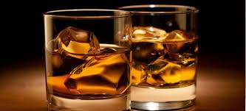
Viskin tarjoilu
Viskit tarjoillaan digestiivinä aterian jälkeen tai vesitilkan tai jäiden kanssa.

Slide 42
Ovat yleisin viskityyppi. Ne valmistetaan sekoittamalla useita eri viskejä keskenään. Maultaan ne ovat kevyitä, hedelmäisiä ja joskus tammisia.

Slide 43
Tehdään mallasohrasta. Single malt -viskit ovat yhden tislaamon tekemistä viskieristä sekoitettuja viskejä. Mallasviskit ovat voimakkaita ja joskus savuisia maultaan.

Slide 44
Vaihtelevat kepeistä ja vivahteikkaista pehmeän hunajaisiin ja erittäin täyteläisiin.

Slide 45
Valmistetaan usein maissista, ja silloin niitä kutsutaan bourboniksi. Maissi pehmentää viskien makua, ja kypsytys uusissa tammitynnyreissä antaa lisäksi vaniljaisia makuja.

Slide 46
Valmistetaan usein maissista, mutta myös ruista ja muita viljoja käytetään. Viskit ovat maultaan kepeitä ja pehmeitä.

Slide 47
Muut viskityypit sekä viskit muista maista, kuten Japanista, Ruotsista ja Suomesta.

Slide 48
ROMMI
Rommi liitetään yleisesti merirosvoihin ja merenkulkuun
Tummia ja vaaleita rommeja
Maailman myydyin kansainvälisesti tunnettu alkoholijuoma merkki on Bacardi
1700- luvulla englantilaiset merimiehet saivat aamupäivällä 28 cl rommia ja illalla n. 50 cl rommia.
Amiraali Vernon määräsi rommin laimennettavaksi vedellä -> hänet nimettiin Old Grog- nimellä. Tämän jälkeen on puhuttu grogeista eli laimennetuista rommijuomista

Slide 49
ROMMI
Merkittäviä rommin valmistusmaita on
Kuuba -> varmasti kuuluisin
Jamaica
Haiti
Dominikaaninen tasavalta
Puerto Rico
Neitsytsaaret
Barbados

Slide 50
ROMMI
Perusraaka-aine on sokeriruoko
Sokeriruokomelassi
Puristettu sokeriruoko mehu
Saatetaan käyttää myös sokeriruoko siirappia
Alkoholikäymisen jälkeen tislataan joko kolonni- tai pannutislausmenetelmällä
Vaaleat rommit -> kolonnitislaus

Slide 51
Tummat rommit -> pannutislaus (tai sekä pannu- että kolonnitislaus.)
Tislauksen jälkeen vaaleaa rommia ei juuri varastoida, säilytetään enintään vuosi ennen pullotusta
Tummat rommit saattavat viettää kypsytysastioissa 1-12 vuotta, joskus jopa pidempäänkin

Slide 52
ROMMI
Vaaleat rommit tarjoillaan yleensä juomasekoituksissa tai pidennettynä
Tumma rommi, etenkin pitkään kypsytetty nautitaan brandyjen tapaan aromilasista huoneenlämpöisenä
Suomessa tummaa rommia tarjotaan usein Rommitotina
Kuuma vesi, rommi, sokeri ja sitruunaviipale
Myös tärkeä merkitys ruuanvalmistuksessa, esim. leivonta ja liekitys

Slide 53
LIKÖÖRIT
Sokeri tärkeässä osassa valmistuksessa
Sokerin määrä vaihtelee suuresti 70-480 g/ litra
Myös alkoholipitoisuus vaihtelee 15-55 t-%
Sokerin lisäksi juoman maustamiseen tarvitaan marjoja, hedelmiä, yrttejä ja mausteita

Slide 54
LIKÖÖRIT
Liköörien ryhmittely
Marja- ja hedelmäliköörit
Sitrusliköörit
Yrtti- ja mausteliköörit
Punssi sekä fantasia- ja emulsioliköörit

Slide 55
LIKÖÖRIT
Valmistetaan sekoittamalla perusalkoholia, sokeria ja mausteita
Sekoittamisen jälkeen väriä voidaan parantaa ja alkoholipitoisuutta laskea
Liköörit suodatetaan kypsytyksen jälkeen
Perusalkoholina käytetään yleensä maustamatonta viinaa, mutta voidaan käyttää myös esim. viskiä, brandyä tai rommia

Slide 56
LIKÖÖRIT
Makeuttamiseen käytetään yleensä ruokosokeria
Sokerin lisäksi voidaan käyttää hunajaa, vaahterasiirappia tai tärkkelyssiirappia
Huomaa -> paljon sokeria = paljon kaloreita
Käytettävä mauste on makua ja aromia antava aine, ja näkyy usein myös tuotteen nimessä
Makua antavat aineet voidaan lisätä kokonaisina (esim. marjat) tai uutteina ja tisleinä

Slide 57
LIKÖÖRIT
Uuttamista voi verrata hauduttamiseen esim. tee
Makujen ja värien liukenemista voidaan nopeuttaa ja tehostaa lämmittämisellä
Alkoholi, mausteet ja sokerit sekoitetaan isoissa teräsastioissa
Seos voidaan myös tarvittaessa värjätä
Juomaa kypsytetään, jotta makuaineet tasoittuisivat ja sekoittuisivat toisiinsa kunnolla

Slide 58
LIKÖÖRIT
Kaikkia likööreitä ei tarvitse kypsyttää esim. emulsioliköörit
Jotta juoma ei olisi sameaa täytyy se suodattaa ennen pullotusta
Erilaisia pulloja käytössä, lähinnä markkinointitarkoitusten vuoksi

Slide 59
LIKÖÖRIT
Tarjoillaan viilennettyinä likööri- tai cocktail laseista
Joitakin likööreitä käytetään myös avec- juomina
Yleisesti juomasekoituksissa
Jälkiruokien ja leivonnaisten maustamisessa

Slide 60
Marja – ja hedelmäliköörit
Alkoholipitoisuudeltaan alhaisia 15-25 t-%
Jos alkoholia olisi enemmän marjojen ja hedelmien aromit peittyisivät
Huomaa -> miedot liköörit
Eivät säily pitkään -> pitäisi nauttia puolen vuoden sisällä avaamisesta
Pitkässä säilytyksessä väri muuttuu rusehtavaksi
Kotimaisia valmistajia esim.
Lignell & Piispanen
Marli/Chymos
Primalco

Slide 61
Sitrusliköörit
Maustetaan sitrushedelmistä saaduilla tisleillä, uutteilla ja eteerisillä öljyillä
Esim. appelsiini, mandariini, sitruuna, greippi, lime
Tunnettuja sitruslikööreitä
Cointreau (Ranska)
Triple Sec (Suomi)
Bols Blue Curacao (Hollanti)

Slide 62
Yrtti- ja mausteliköörit
Maustekasveista saatuja tisleitä ja uutteita
Basilika
Fenkoli
Kirveli
Meirami
Timjami
Anis
Salvia
Kaneli
Tilli
KAHVI

Slide 63
Yrtti- ja mausteliköörit
Maustetaan joko yhdellä tai usealla yrtillä
Sekoitukset yleensä valmistajan varjelemia salaisuuksia
Alkoholipitoisuudet vaihtelevat suuresti (mietoja ja väkeviä)

Slide 64
Yrtti- ja mausteliköörit
Tunnettuja yrttilikööreitä
Galliano (Italia) -> laventeli, anis ja vanilja
Drambuie ( Skotlanti) -> yrtti ja viski
Stroh ( Itävalta) -> yrtit ja rommi
Licor 43 Cuarante y tres ( Espanja) -> vanilja
Jägermeister

Slide 65
Yrtti- ja mausteliköörit
Tunnettuja mausteliköörejä
Cafe (Suomi)
Disaronno Amaretto (Italia) -> karvasmanteli, aprikoosi
Kahlua (Meksiko) -> kahvi, vanilja ja sokeriruoko
Jägermaister (Saksa) -> lakritsa, 56 kasvia mausteena
Pisang Ambon (Hollanti) -> banaani
Sambuca Vaccari (Italia) -> kirkas anislikööri. (tarjotaan yleensä kahvinpapujen kanssa, voidaan sytyttää myös palamaan)

Slide 66
Punssi sekä fantasia- ja emulsioliköörit
Ryhmään kuuluu ne liköörit mitkä ei kuulu aiempiin ryhmiin
PUNSSI
Vesi, tee, sokeri, sitruuna ja arrakki
Nautitaan liköörin tapaan kylmänä
Ruotsissa tarjotaan yleensä lämmitettynä

Slide 67
Punssi sekä fantasia- ja emulsioliköörit
EMULSIOLIKÖÖRIT
Munankeltuaista, kermaa tai kookosrasvaa
Lisäksi sokeria ja muita mausteita
Paksuja ja jäykkä juoksuisia
Mietoja alkoholijuomia
Eivät säily pitkään ja säilytettävä kylmässä
Tunnettu kermalikööri : Baileys Original Iris Cream
Kookoslikööri : Malibu

Slide 68
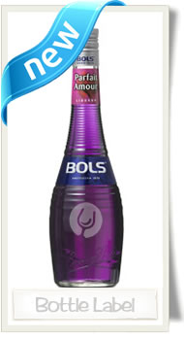
Punssi sekä fantasia- ja emulsioliköörit
FANTASIALIKÖÖRIT
Eivät kuulu selkeästi mihinkään likööriryhmään
Tunnettu :
Parfait Amour, hollanti, violetti, ruusuaromi

Slide 69
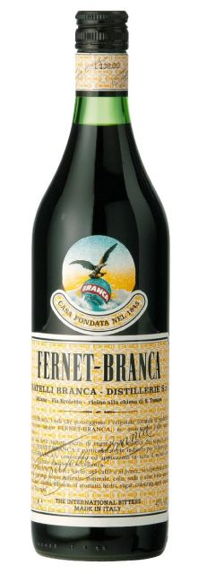
KATKEROT
Kehitetty alun perin lääkinnällisiin tarkoituksiin -> ruuansulatusvaivat
Voimakkaita maustejuurilla maustettuja juomi (pippurit, inkivääri, fenkoli, vanilja….)

Slide 70
KATKEROT
Luokitellaan usein käyttötarkoituksen mukaan
Mahakatkerot
35-45 t-%
Tarjoillaan huoneenlämpöisinä siltään
Fernet-Branca
Maustekatkerot
Mahakatkeroita voimakkaampia
Käytetään juomasekoituksina
Grogikatkerot
Miedommin maustettuja makeita seurustelujuomia
Tarjotaan usein pidennettynä soodalla tai tuoremehulla
Campari

